Slide 1
ონლაინ კურსების საიტების განხილვა

Slide 2

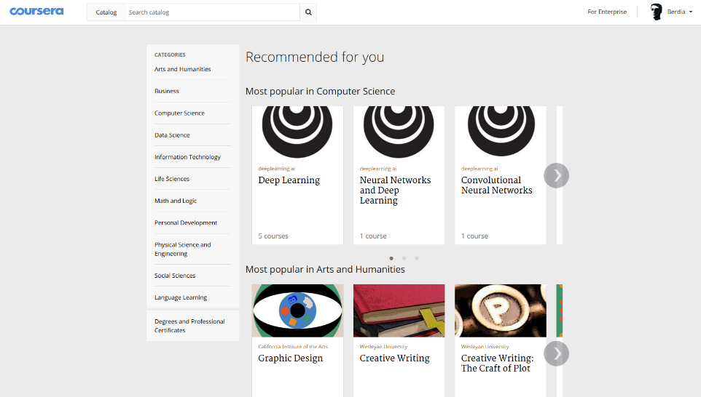
Coursera.org
Coursera.org არის ონლაინ კურსების საიტი რომელსაც აქვს მრავალფეროვანი კატალოგი, ნებისმიერი ასაკის და მრავალი პროფესიის ადამიანისთვის. აქ მომხმარებელს შეუძლია გაიაროს: ბიზნესის, კომპიუტერული მეცნიერების, მატემატიკის, უცხო ენების და ბევრი სხვა კატეგორიის კურსი. საიტზე კურსის გავლა და სერთიფიკატის აღება ფასიანია, საცდელად შესაძლებელია ერთ კვირიანი საცდელი პერიოდის გამოყენება ნებისმიერ კრუსზე.
ვებგვერდს აქვს კატალოგის მენიუ და საძიებო ველი საიდანაც ადვილად შეიზლება ნებისმიერი კურსის პოვნა. გამოირჩევა სადა და მინიმალისტური დიზაინით. კურსები ძირითადად შედგება ვიდეო გაკვეთილებისგან და დავალებისთვის საჭირო მასალისგან სადაც ლექტორი უხსნის სტუდენტს ახალ მასალას და აძლევს დავალებას. დავალებებისთვის არსებობს DeadLine რომლის ფარგლებშიც უნდა შესრულდეს ის. ასევე კურსს აქვს შიდა ფორუმი სადაც სტუდენტებს შეუძლიათ დავალებასთან დაკავშირებული კითხვების დასმა ლექტორთან ან სხვა სტუდენთებთან. საიტს არ აქვს კოდის წერის განყოფილება სადაც სტუდენტი ამ საიტზევე შეასრულებდა დავალებას ამიტომ დავალებებთან მუშაობა სტუდენტს საკუთარ კომპიუტერში უწევს და მომზადებული მასალა უნდა ატვირტოს შესაბამის განყოფილებაში. დავალებების შემოწმება ხდება სტუდენტების მიერ ანუ სტუდენტი თავისი დავალების დადასტურების შემდეგ ვალდებულია შეაფასოს სხვა მინიმუმ ხუთი სტუდენტის ნამუშევარი, შესაბამისი კრიტერიუმებით. კურსის მსვლელობისას სტუდენტები აფასებენ სწავლის დონეს ხუთ ვარსკვლავიანი სისტემით. სასწავლო კურსის დასაწყებად მომხმარებელი უნდა ჩაეწეროს და მას მიუვა შეტყობინება კურსის დაწყებასთან დაკავშირებით.

Slide 3

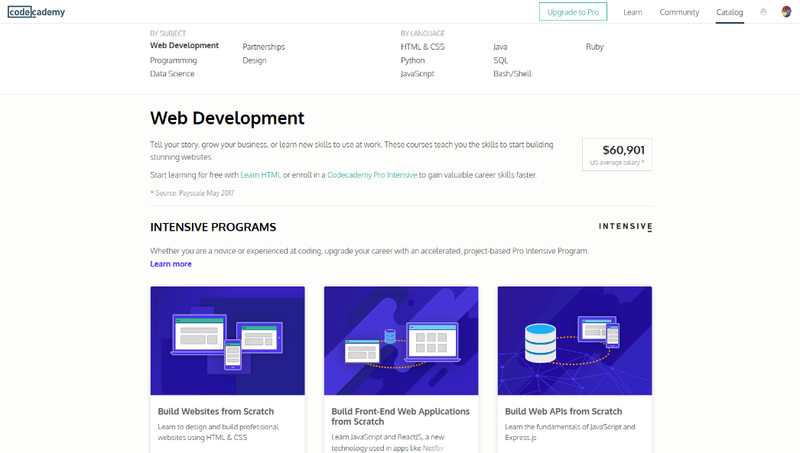
CodeCademy.com
CodeCademy.com არის ამერიკული ვებ-გვერდი სადაც ნებისმიერ მსურველს მარტივად შეუძლია შეისწავლოს პრობრამირების სხვადასხვა ენა. (HTML & CSS, Python, Javascript, SQL, Ruby … ) საიტზე რეგისტრაცია და კურსების გავლა უფასოა, ასევე არის პრემიუმ ანუ ფასიანი კურსები სადაც უფრო საფუძვლიანად შეიძლება პროგრამირების შესწავლა. აქვს მოხერხებული და დახვეწილი დიზაინი რომელიც ძალიან მარტივია ნებისმიერი მომხმარებლისთვის. მომხმარებლის გვედძე შესაძლებელია დასრულებული და მიმდინარე კურსების ნახვა, პროგრესის პროცენტული მაჩვენებლით, რომლის ახლიდან დაწყება ნებისმიერ დროს არის შესაძლებელი. სასწავლებლის ერთერთი მთავარი პლიუსი არის ის რომ მომხმარებელს აქვს საშუალება უშუალოდ სწავლის პროცესში წეროს კოდი საიტიდან გაუსვლელად. საიტს ასევე აქვს ფორუმი სადაც განიხილება ყველა ხელმისაწვდომი კურსი. კურსი იყოფა პატარ-პატარა ეტაპებად, თითოეული ეტაპის გავლის შემდეგ სტუდენტს აქვს ქვიზი და აქვს საკუთარი ცოდნის შემოწმების საშუალება.

